Slide 1
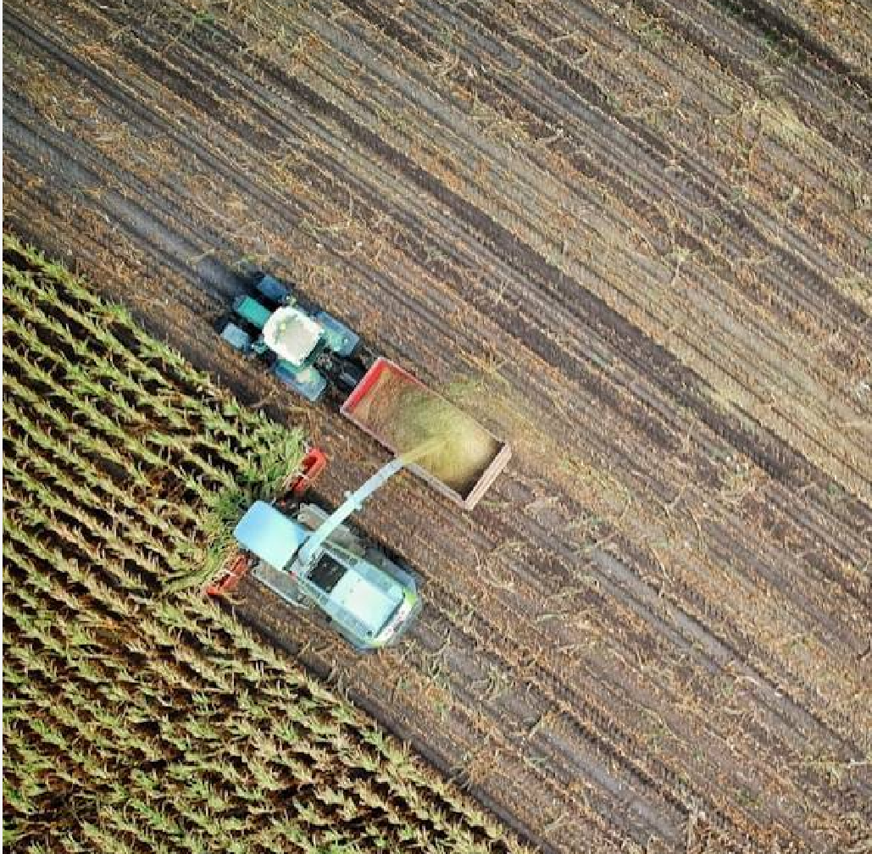
Знакомство с сельскохозяйственными профессиями
Автор: Иванцова Наталья Владимировна, педагог дополнительного образования

Slide 2

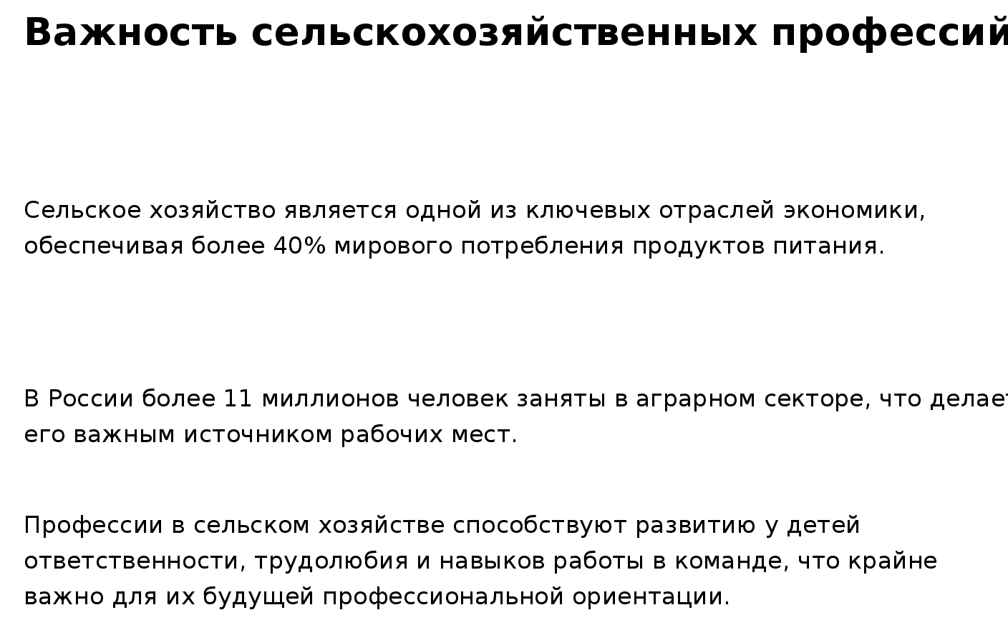

Slide 3
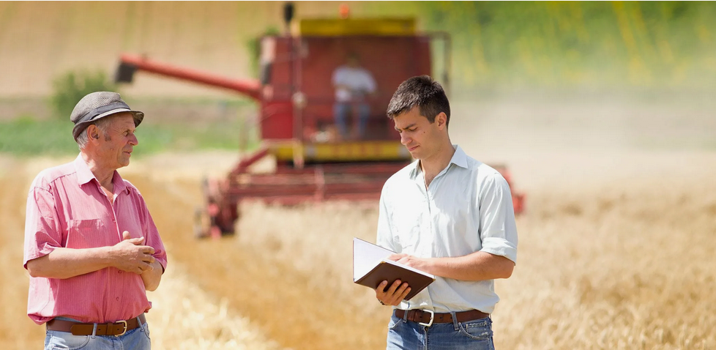
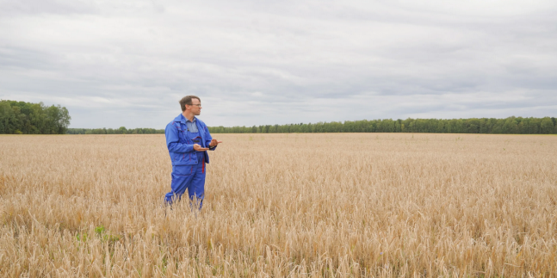
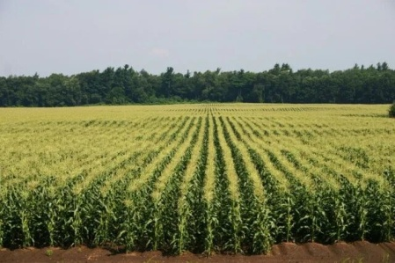
Профессия: агроном
Специалист в области земледелия, который занимается практическим применением знаний агрономии, науки о выращивании растений и улучшении плодородия почвы, на сельскохозяйственных предприятиях. Агрономы могут работать в разных отраслях сельского хозяйства, например, в зерновом, овощном, фруктовом, цветочном или лесном хозяйстве. Агрономы также могут специализироваться по определенным видам растений или по регионам выращивания.
Работа агронома включает в себя множество направлений: от выбора сортов растений и семян до разработки схем удобрения, полива и защиты растений от вредителей и болезней. Они также занимаются анализом почвы, чтобы понять, какие удобрения и методы обработки будут наиболее эффективны в данной местности.

Slide 4
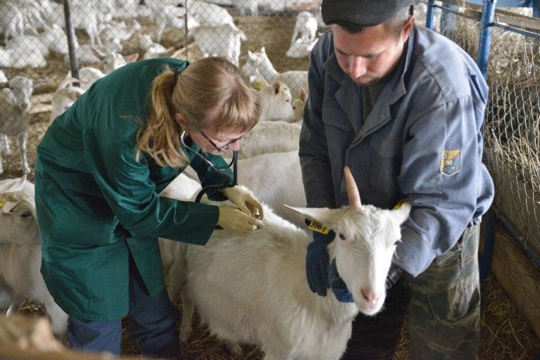
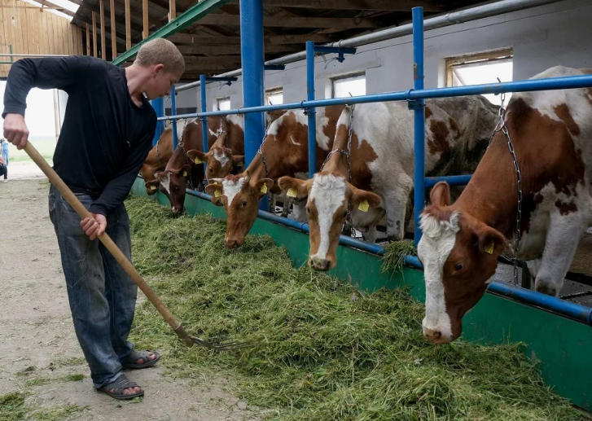
Профессия: животновод
Специалист, занимающийся разведением, содержанием и уходом за сельскохозяйственными животными с целью получения продукции животноводства (молока, мяса, шерсти, яиц) и улучшения пород животных. Этот профессионал также может заниматься изучением биологии, физиологии и питания животных, чтобы обеспечивать им оптимальные условия содержания и улучшать производственные показатели.
Ежегодно в России производят более 30 миллионов тонн молока и около 6 миллионов тонн мяса, обеспечивая страну важными продуктами питания.

Slide 5
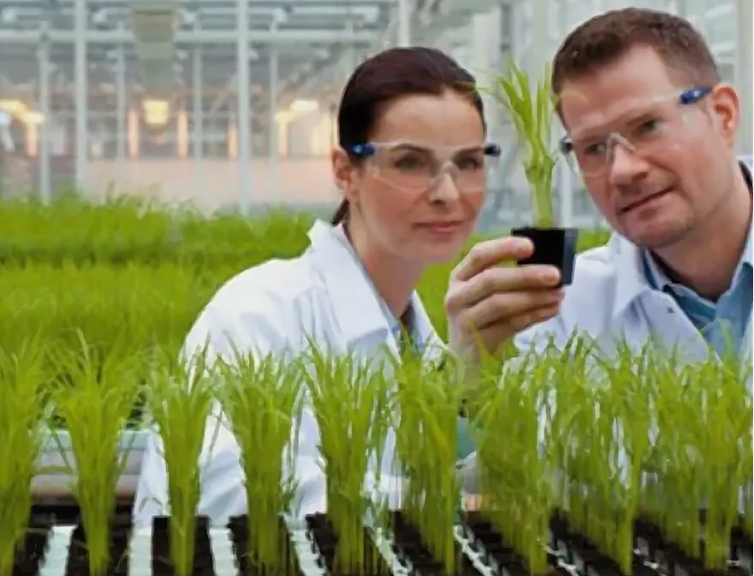
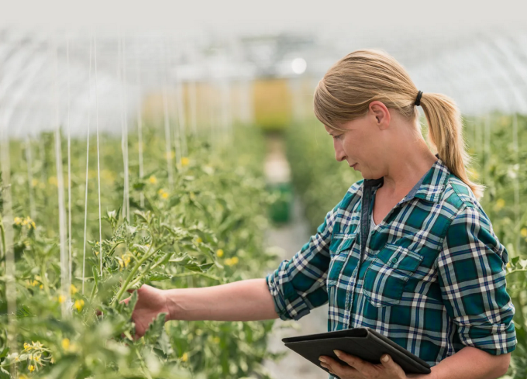
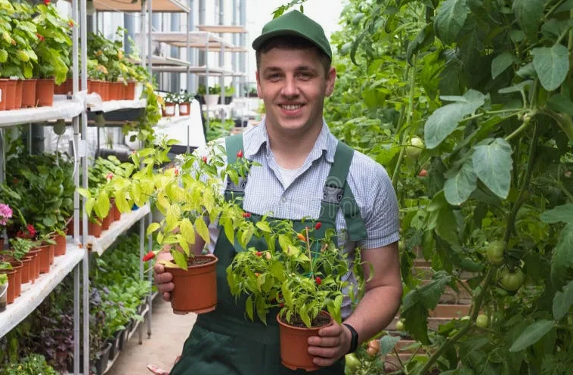
Профессия: растениевод
Специалист в области сельского хозяйства, который занимается выращиванием, культивированием и уходом за растениями, в основном сельскохозяйственными культурами. Работа растениевода включает в себя выбор подходящих сортов и гибридов растений, планирование посевных площадей, уход за растениями в процессе их роста, а также контроль за процессами опыления, удобрения и защиты растений от вредителей и болезней.
Благодаря работе растениеводов на каждом гектаре можно получить более 30 тонн зеленой массы растений при правильном уходе и подходящих условиях.

Slide 6
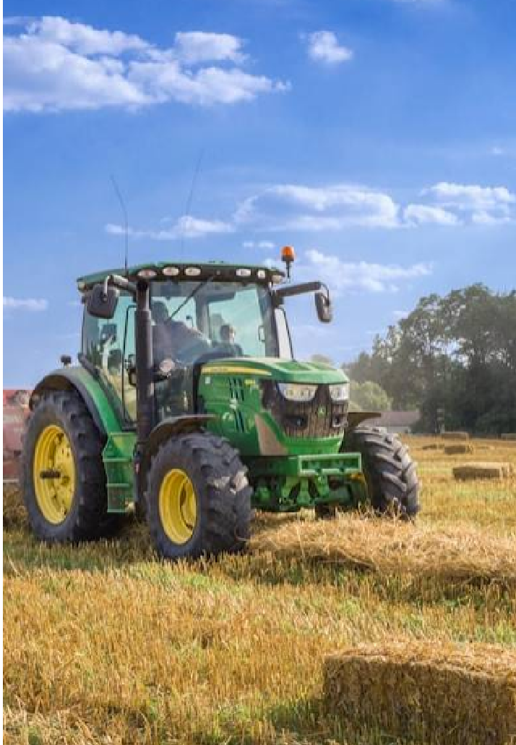
Профессия: тракторист
Профессия тракторист играет важную роль в сельском хозяйстве, обеспечивая механизацию полевых работ.
Современные тракторы оснащены передовыми технологиями: более 80% моделей имеют автоматизированные системы управления, что упрощает работу и повышает её эффективность.
Благодаря труду трактористов, удаётся обрабатывать тысячи гектаров земли за короткие сроки, что способствует успешному ведению сельского хозяйства.

Slide 7
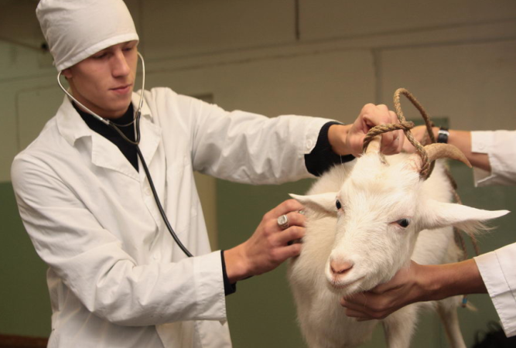
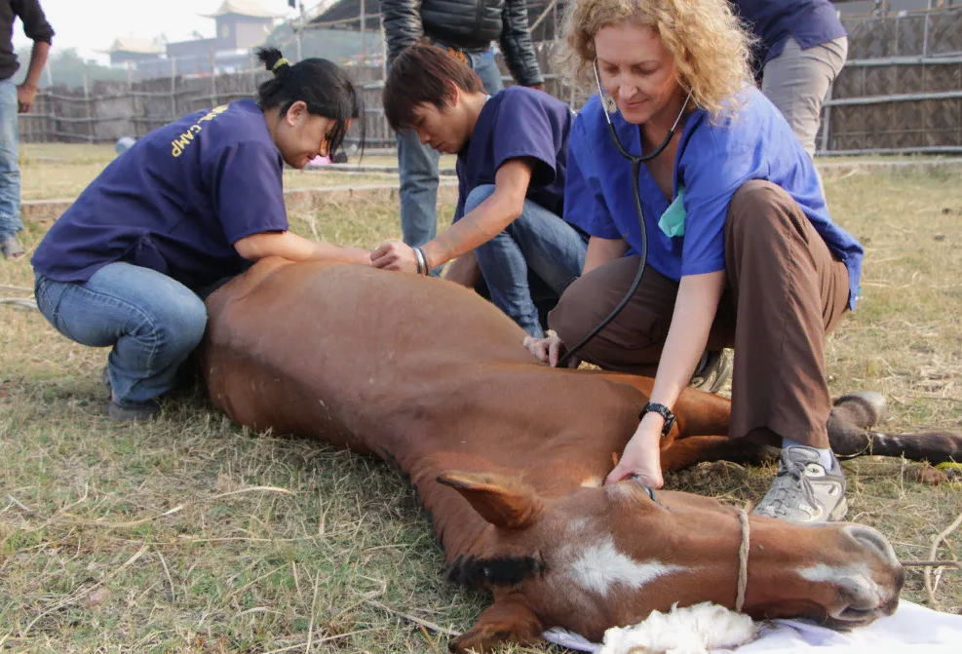
Профессия: ветеринар
специалист, который занимается диагностикой, лечением и профилактикой заболеваний у животных. Он может работать с домашними питомцами, сельскохозяйственными, экзотическими и дикими животными.
Основные обязанности ветеринара: диагностика и лечение, профилактика, реабилитация, контроль за пищевой безопасностью, работа с медицинской документацией.
Специализации
В ветеринарии много направлений, например:
общая практика;
хирургия;
терапия;
стоматология;
дерматология;
кардиология;
офтальмология;
- Работа с сельскохозяйственными животными

Slide 8
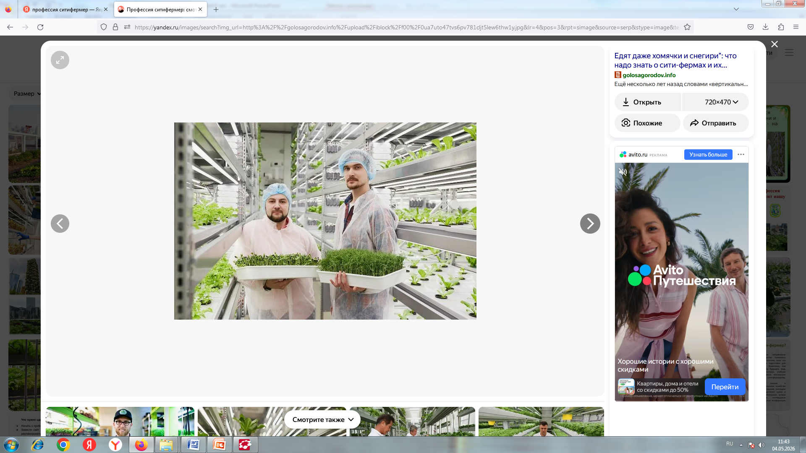
Профессия: сити-фермер
Фермер, занимающиеся сельским или сельскохозяйственным производством в городских условиях или пригородах. Это подразумевает выращивание продуктов питания, цветов, трав, а иногда и декоративных растений в ограниченных городских пространствах, таких как крыши зданий, балконы, дворы, вертикальные сады, а также в специально оборудованных контейнерах, гидропонических системах или теплицах.
Сити-фермеры стремятся обеспечить себя и свои сообщества свежими и экологически чистыми продуктами, а также способствовать устойчивости и экологической устойчивости городских районов. Эта практика становится все более популярной в современных городах, где растет интерес к устойчивому образу жизни, близости к природе и уменьшению экологического воздействия.

Slide 9
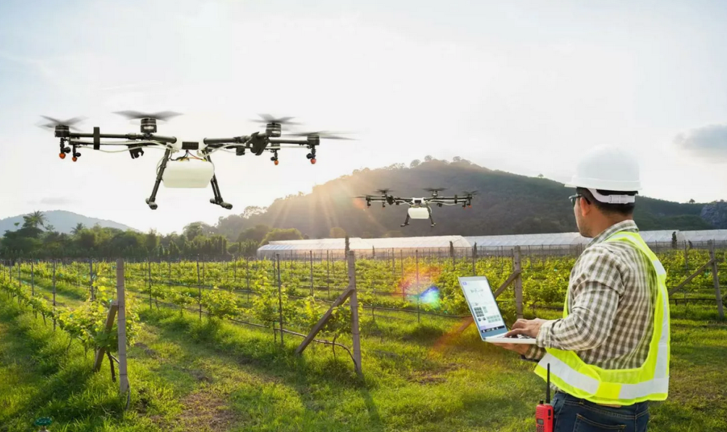
Профессия: оператор беспилотных летательных аппаратов (БПЛА) Специалист по управлению и обслуживанию беспилотников. В официальных документах его называют «специалистом по эксплуатации беспилотных авиационных систем». Дроны используют в разных сферах, например: в сельском хозяйстве, строительстве и инфраструктуре, геодезии и картографии, логистике, охране, экологии и мониторинге окружающей среды.
Оператор дронов в сельском хозяйстве занимается подготовкой беспилотного летательного аппарата к полетам, созданием полетных заданий для мониторинга полей и посевов, сбора данных по вредителям, сбор данных с датчиков, наблюдение за животными, опрыскивание и орошение полей и т. д.; настраивает технику, закрепляемую на беспилотном летательном аппарате, фототехнику; проводит полеты; выполняет техническое обслуживание и мелкий ремонт.

Slide 10
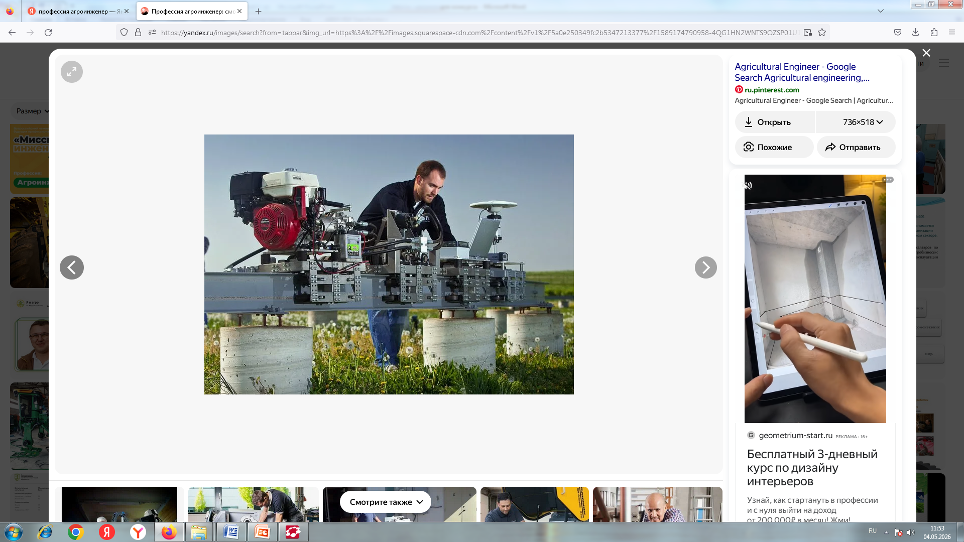
Профессия: агроинженер
Специалист, который занимается проектированием, разработкой и внедрением различных систем, оборудования и технологий в сельскохозяйственное производство. Его деятельность направлена на автоматизацию рабочих процессов и повышение эффективности сельскохозяйственного производства с использованием современных научных исследований, методов и технологий.
Агроинженер сочетает знания из области инженерии и сельского хозяйства для создания эффективных и устойчивых аграрных систем. Такой специалист должен отлично разбираться в новых технологиях производства, понимать экономику агропромышленного комплекса, уметь рассчитывать и оптимизировать технологические процессы.
Одной из главных задач агроинженера является организация непрерывного использования оборудования в сельском хозяйстве.

Slide 11
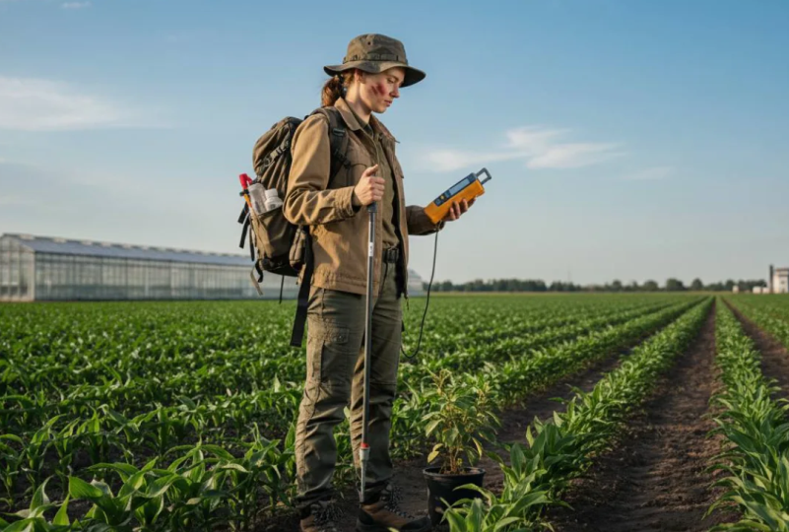
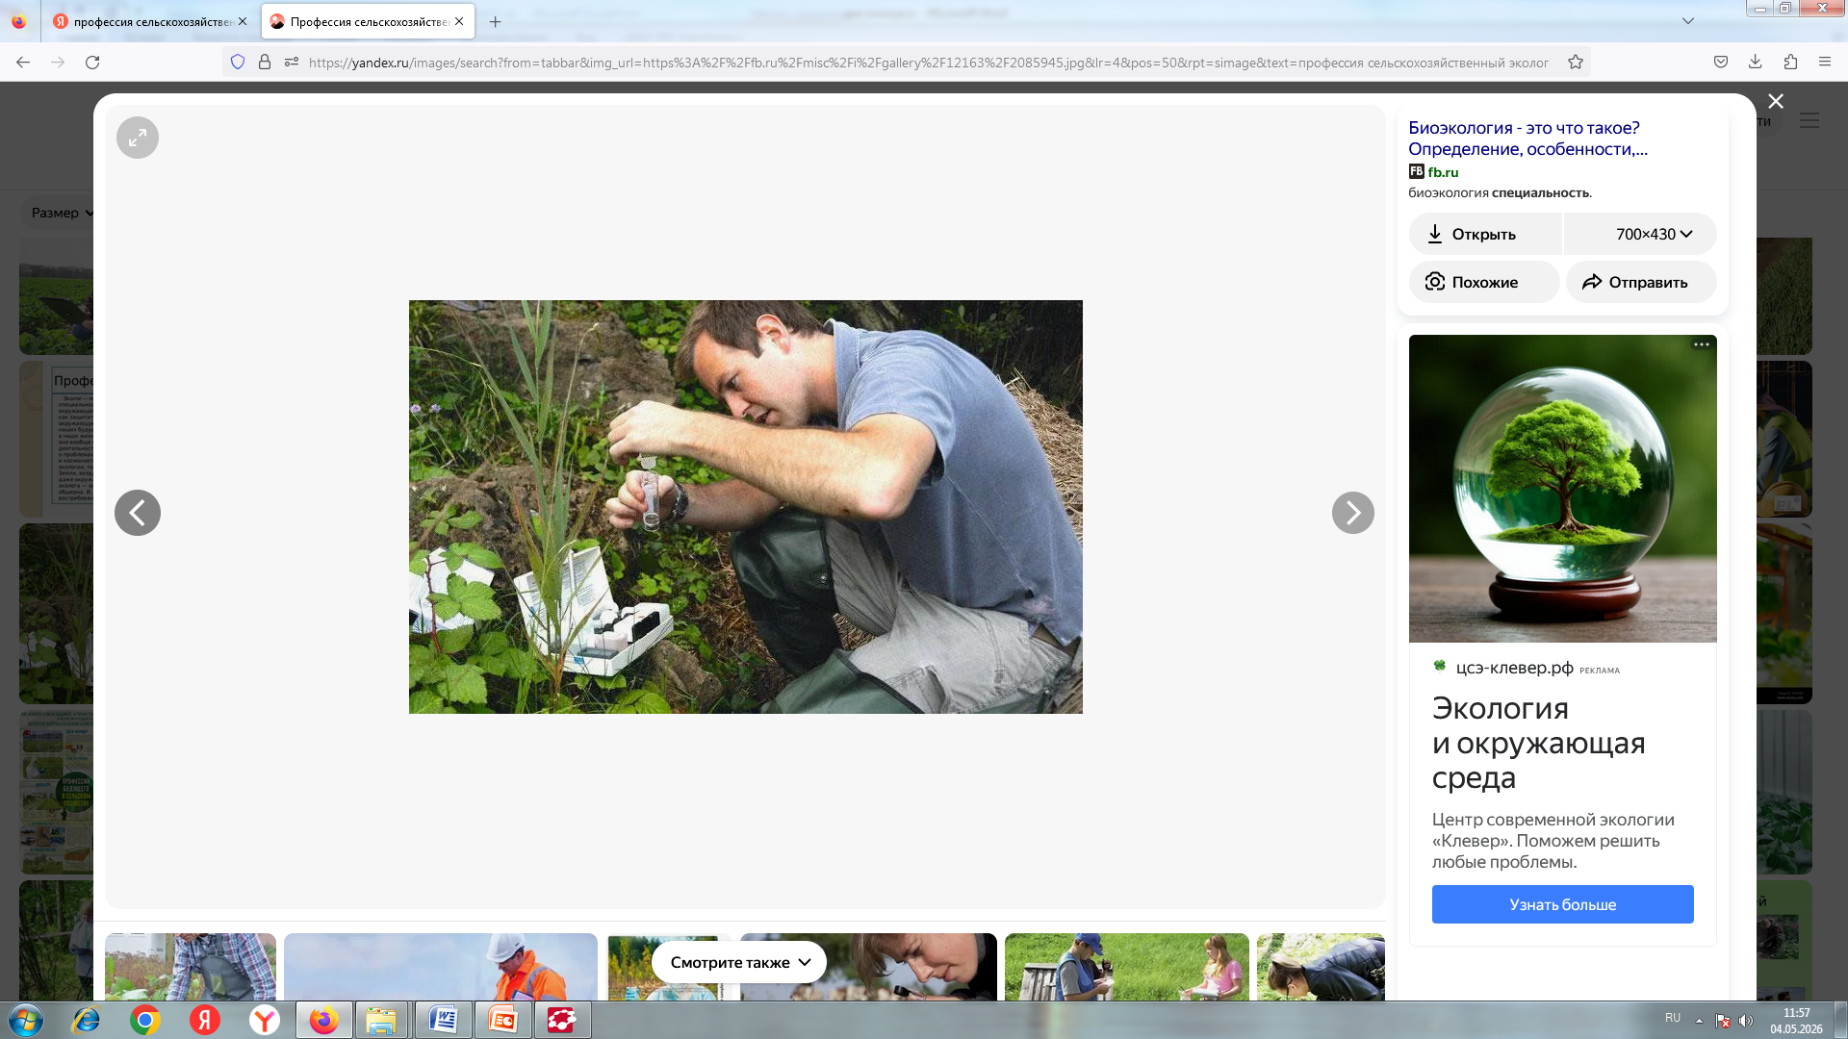
Профессия: сельскохозяйственный эколог (агроэколог)
Специалист, который занимается исследованием и анализом воздействия сельскохозяйственных методов и практик на окружающую среду. Он оценивает воздействие сельского хозяйства на почву, воду, воздух и биоразнообразие, а также разрабатывает и рекомендует устойчивые и экологически безопасные методы сельскохозяйственного производства. Сельскохозяйственные экологи также занимаются разработкой методов утилизации отходов, связанных с сельским хозяйством, и работают над восстановлением почв и экосистем после воздействия сельскохозяйственных процессов.

